Slide 1
СУБД ACCESS
Макросы и модули
Автор: Тутыгин В.С.

Slide 2
Назначение макросов
Макросы в Access используются для автоматизации исполнения последовательности рутинных операций с БД, например:
а) автоматическое открытие и/или печать нескольких форм или отчетов;
б) автоматическое экспортирование данных
из БД в другой формат (например , в dBase).

Slide 3
Виды макрокоманд в макросах
Макрос представляет собой одну или последовательность нескольких макрокоманд из числа следующих:
Восстановить Песочные часы ВывестиВформате ОткрытьЗапрос Звуковой сигнал ОткрытьМодуль
и т. д.

Slide 4
Создание макроса
#Создание# – !Макросы и код! - [Макрос];
выбрать макрокоманду или последовательность макрокоманд из поля со списком в столбце «Добавить новую макрокоманду», установить при необходимости аргументы макрокоманд;

Slide 5
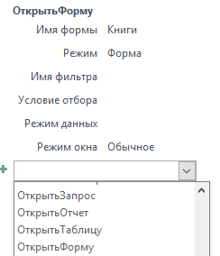
Пример макроса в режиме Конструктор

Slide 6
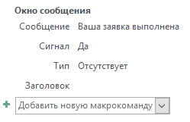
Пример макроса в режиме Конструктор

Slide 7
Запуск макроса
Запуск макроса может осуществляться:
автоматически при открытии БД;
при активизации специально созданной для запуска макроса кнопке управления. Кнопка может быть создана в форме или отчете;
автоматически при возникновении определенного события в форме, отчете или в элементе управления типа поле или поле со списком.

Slide 8
Установка автоматического запуска макроса при открытии БД
Для этого созданный макрос нужно сохранить с именем AutoExec.

Slide 9
Создание кнопки для запуска макроса
Кнопки для запуска макроса могут быть созданы в формах и отчетах. Для создания кнопки:
открыть форму или отчет в режиме «Конструктор»;
используя элемент «Кнопка» панели элементов, создать кнопку в свободном поле формы или отчета;
в процессе последующего, происходящего под управлением Мастера, задания свойств кнопки выбрать:
[Разное] - [Выполнить макрос]
и выбрать конкретный макрос (макрос должен быть заранее создан);
сохранить форму (отчет) с кнопкой. Для этого сделать щелчок левой кнопкой мыши на пиктограмме «Сохранить» на панели быстрого доступа.

Slide 10
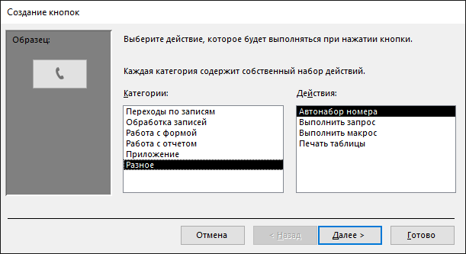
Средства запуска макроса

Slide 11
Запуск макроса по событию
Событием, возникновение которого может приводить к автоматическому запуску макроса, может быть:
в форме (например, Открытие);
в отчёте (например, Отсутствие данных);
в поле или поле со списком формы или отчета (например, После обновления)
Полный список событий в формах, отчетах, полях и полях со списком представлен на вкладках «Свойства» в окнах свойств соответствующих объектов.

Slide 12
Привязка макроса к событию
открыть форму или отчёт в режиме «Конструктор»;
вызвать контекстное меню объекта-источника (если это форма - то в области «Примечание формы», если это поле - то в области поля), выбрать в меню пункт «Свойства»;
в открывшейся панели настройки на вкладке «События» выбрать строку с названием события (например, «После обновления» и установить в ней имя макроса.

Slide 13

Макрос с условием в форме (Office 2007)
Можно устанавливать запуск макроса при выполнении какого-либо условия в форме или отчете, например:

Slide 14
Варианты ответов
Ответ 1. Ваша заявка выполнена.
Ответ 2. Книга имеется в единственном экземпляре. Вы можете получить её в читальном зале.
Ответ 3. Заказываемой Вами книги в библиотеке нет.

Slide 15
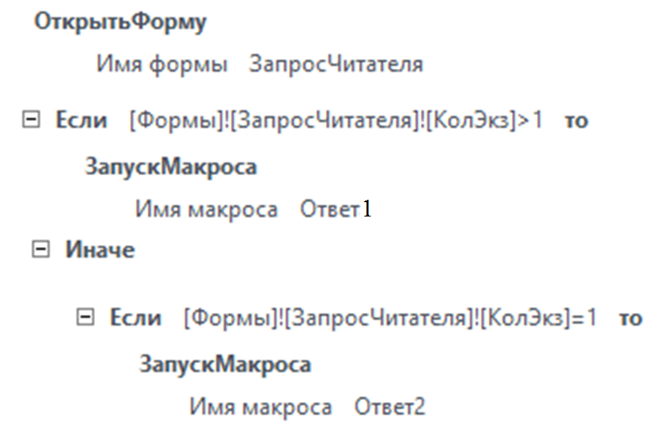
Макрос с условием в форме (Office 2016)

Slide 16
Использование модулей наVBA
VBA имеет значительно большие функциональные возможности по сравнению с макросами, а именно:
Ø VBA позволяет использовать в выражениях и в качестве аргументов процедур переменные, значения которых могут динамически изменяться, в макросах же применяются только статические значения;
Ø VBA обеспечивает очень гибкие возможности управления всеми объектами Access, особенно объектами, связанными с данными. Напрмер, VBA дает возможность работать с отдельными записями набора. Макросы позволяют работать только с набором записей.

Slide 17
Использование модулей наVBA
VBA обеспечивает возможность создавать средства перехвата и обработки ошибок. Макросы этого не позволяют.
Поэтому макросы целесообразно использовать для создания прототипов приложений пользователя, а «доведение до ума» приложений следует производить с использованием VBA.

Slide 18
Открытие окна для разработки модулей на VBA
Открыть окно разработки программ: #Работа с базами данных# - !Макрос! – [Visual Basic];
[Insert] – [Procedure…].

Slide 19
Создание модуля
В окне редактора кода VBA создать текст модуля, затем:
[File] – [Save] – {имя модуля}.

Slide 20
Пример модуля
Private Sub КолЗаказаТовара_AfterUpdate()
Dim stDocName As String
Dim stLinkCriteria As String
stDocName = "Склад"
stLinkCriteria = "[КодТовара]=" & Me![КодТовара]
Продано = Forms("Расход")("КолЗаказаТовара").Value
DoCmd.OpenForm ("Склад"), , , stLinkCriteria
Остаток = Forms("Склад")("Количество").Value
Forms("Склад")("Количество").Value = Остаток - Продано
Forms("Склад")("Стоимость").Value = Forms("Склад")("Цена").Value * Forms("Склад")("Количество").Value
End Sub

Slide 21
Пример задачи, связанной с вводом данных в БД из внешней аппаратуры
БД предназначена для учета отгрузки предприятием металлического проката. Взвешивание отгружаемой продукции производится на автоматических весах. Результат взвешивания считывается в компьютер через СОМ-порт и записывается в файл. Программа чтения данных представляет собой EXE-модуль. Запуск EXE-модуля и перенос данных из файла в БД нужно осуществить из БД.

Slide 22
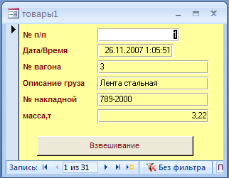
Интерфейс пользователя

Slide 23
Алгоритм решения
В форме ТОВАРЫ пользователь заполняет поля: №вагона, Описание груза, № накладной;
По событию ПОСЛЕ ОБНОВЛЕНИЯ запускается макрос, который запускает модуль;
Модуль запускает EXE-модуль, затем после паузы, соответствующей времени взвешивания, считывает результаты взвешивания из файла и заносит их в БД.

Slide 24
Пример запуска exe-модуля из модуля VBA
Dim a, b, p As Variant
Shell “d:\gast20.exe" 'Запуск exe-модуля, выполняющего
'чтение данных с автоматических весов и запись в файл .dat
a = Timer 'Запуск функции чтения кода времени с таймера
b = a
While (b - a < 2) 'Цикл ожидания на 2 сек
b = Timer ‘(За 2 сек производится взвешивание)
Wend

Slide 25
Пример ввода данных в БД из файла
Open “D:\b1" For Input As 1 'Открытие файла b1.dat для чтения
Input #1, p 'Чтение результата взвешивания p из файла
Close #1 'Закрытие файла
Beep 'Звуковой сигнал
Forms![товары1]![масса,т] = p * 0.01 'Ввод данных в БД
Forms![товары1]![Дата/время] = Now() 'Ввод текущего времени в БД
Запуск модуля с помощью макроса

Slide 26
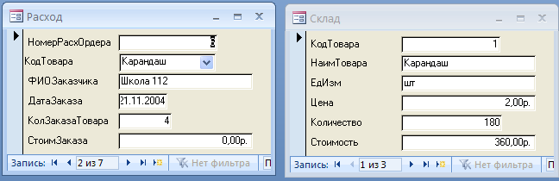
Пример задачи, связанной с необходимостью автоматической корректировки данных о запасах на складе по результатам продаж

Slide 27
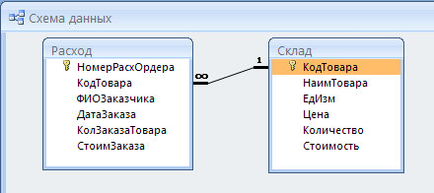
Пример использования модулей на VBA
Автоматический перерасчет остатка товаров на складе после каждой продажи можно произвести только с помощью модуля на VBA

Slide 28
Модуль учета продаж
Private Sub КолЗаказаТовара_AfterUpdate()
Dim stDocName As String
Dim stLinkCriteria As String
stDocName = "Склад"
stLinkCriteria = "[КодТовара]=" & Me![КодТовара]
Продано = Forms("Расход")("КолЗаказаТовара").Value
<Операторы, выполняющие перерасчет остатка на складе>
End Sub

Slide 29
Операторы перерасчета остатка на складе
‘Фрагмент модуля открывает форму Склад на записи, ‘связанной по ключевому полю КодТовара с записью, ‘открытой в данный момент в форме Расход, затем
‘ производит перерасчет
DoCmd.OpenForm ("Склад"), , , stLinkCriteria
Остаток = Forms("Склад")("Количество").Value
Forms("Склад")("Количество").Value = Остаток - Продано
Пример использования модулей на VBA

Slide 30
СУБД ACCESS
Защита баз данных

Slide 31
Способы защиты информации
защита базы данных (accdb-файла) с помощью пароля и шифрования;
защита приложения Microsoft Access путем сокрытия объектов в окне базы данных и настройки параметров запуска;
защита паролем программы на языке VBA;
защита программ VBA путем создания файла, в котором отсутствует программный код;
защита базы данных и ее объектов средствами защиты на уровне пользователей.

Slide 32
Защита базы данных (accdb-файла) с помощью пароля
#Файл# – [Открыть…] –[Обзор];
Найти в каталогах файл базы данных и пометить его;
[Открыть] – [Монопольно].
После открытия окна базы данных сохранить ее с паролем:
# Файл # - !Сведения! – [Зашифровать с использованием пароля],
Задать пароль доступа в окнах всплывающей панели «Задание пароля базы данных».

Slide 33
Снятие пароля базы данных
#Файл# – [Открыть] – [Обзор];
найти в каталогах файл базы данных и пометить его;
[Открыть] – [Монопольно].
После открытия окна базы данных:
#Файл# - [Сведения] – [Расшифровать базу данных],
ввести ранее установленный пароль доступа в окно всплывающей панели «Удаление пароля базы данных».

Slide 34
Сокрытие объектов в окне базы данных
Пометить объект (таблицу, запрос, отчет и т. д.) в Области переходов, затем вызвать контекстное меню, выбрать пункт «Скрыть в этой группе». В результате значок скрытого объекта станет неконтрастным;
#Файл#– [Параметры] – [Текущая база данных] – [Навигация/Параметры навигации];
Снять флажок «Показывать скрытые объекты».
Открытие скрытых объектов базы данных

Slide 35
Открытие скрытых объектов
#Файл#– [Параметры ] – [Текущая база данных] – [Навигация/Параметры навигации];
Установить флажок «Показывать скрытые объекты».
В результате значок скрытого объекта появится, но будет неконтрастным. Для восстановления скрытого объекта нужно пометить его значок в Области переходов, затем вызвать контекстное меню, выбрать пункт «Показать в этой группе».

Slide 36
Скрытие области навигации
#Файл# – [Параметры] – [Текущая база данных] – [Навигация] – [Параметры навигации] - [Категории/Тип объекта] ;
Снять флажок «Группы» для «Тип объекта»
Открытие скрытой области переходов

Slide 37
Открытие скрытой области навигации
Для того, чтобы увидеть скрытое окно базы данных, нужно найти файл базы данных и открывать его при нажатой клавише <Shift>. После этого:
#Файл# – [Параметры] – [Текущая база данных] – [Навигация] – [Параметры навигации] - [Категории/Тип объекта] ;
Установить флажок «Группы» для «Тип объекта»

Slide 38
Защита путем создания файла MDE базы данных
Файл ACCDB, в котором хранится база данных Access 2016, может быть преобразован в файл ACCDE. В файле ACCDE весь программный код базы данных хранится в скомпилированном виде. Это исключает возможность внесения изменений в модули, формы и отчеты базы данных в режиме Конструктор и, таким образом, частично защищает базу данных от несанкционированных изменений.

Slide 39
Создание файла ACCDE
ACCDE Расширение имени файла для файлов Office Access 2016, сохраняемых в режиме «только выполнение». В ACCDE-файлах удален исходный код Visual Basic для приложений (VBA) (VBA (Visual Basic for Applications). Версия макроязыка программирования Microsoft Visual Basic, используемая для программирования приложений для Microsoft Windows и поставляемая с некоторыми программами корпорации Майкрософт.). Пользователь ACCDE-файла может только выполнять, но не изменять программу на языке VBA. Расширение ACCDE заменяет расширение MDE.
В частности, пользователь не может создавать формы и отчеты.

Slide 40
Создание файла ACCDE
Открыть базу данных.
#Файл# - [Сохранить как] – [Сохранить базу данных как] – [Создать ACCDE].
Примечание. Файл ACCDE нельзя вновь преобразовать в MDB! Поэтому, чтобы сохранить возможность внесения изменений в базе данных, перед преобразованием файла MDB в MDE нужно сохранить резервную копию файла MDB!

Slide 41
Конец

